Slide 1




난방 기기 보급 사업의 문제점과 개선 방안
에너지 효율 검사 제도 일원화 및 정보 공개를 통한 시장 개선 방안
TVTL Energy Solution
2025년 11월 1일
탄소중립 정책 관련 의견 제출서

Slide 2












서론
탄소중립 정책과 난방 기기 보급
정부의 탄소중립 정책 추진과 함께 난방 기기 보급 사업은 국가 온실가스 감축 목표(NDC) 달성에 중요한 역할을 하고 있습니다.
현행 제도 문제점 진단
현재 시행 중인 난방 기기 보급 사업, 특히 히트펌프 에너지 효율 검사 제도에 문제가 있어 이를 진단하고 있습니다.
개선 방안 제안
진실한 에너지 효율 증진 및 탄소 감축 목표 달성을 위해 실질적인 개선 방안을 제안합니다.
TVTL Energy Solution
2025년 11월 1일

Slide 3


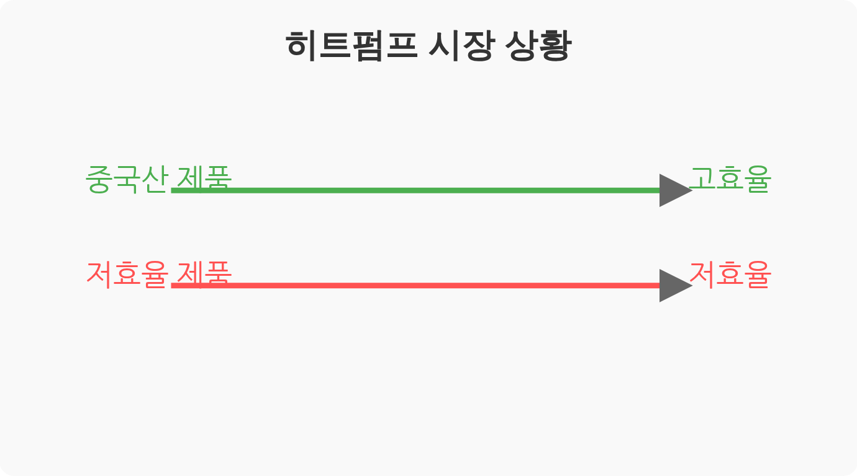








현행 제도의 문제점 (1) - 저효율 제품 확산
중국산 저효율 제품 대량 수입
정부의 히트펌프 보조금 사업으로 인해 중국산 저효율 제품이 대량 수입되어 시장에 확산되고 있습니다.
국내 제조사 경쟁력 약화
핵심 부품으로 일본산을 사용함에도 불구하고 완제품 단가가 낮아 국내 제조사의 경쟁력을 심각하게 위협하고 있습니다.
장기적 영향
탄소 감축 실효성 저하
국내 전기보일러, 이온히팅 등 혁신형 기술의 시장 진입 제한
에너지 효율이 낮은 제품들이 시장에 확산되어 단기적인 보급 확대에도 불구하고 탄소 감축의 실효性는 떨어질 우려가 큽니다.
에너지 효율 향상을 저해하는 부정적 영향 지속
TVTL Energy Solution
3/9

Slide 4













현행 제도의 문제점 (2) - 평가 기준 부재
평가 기준 부재의 문제점
우리나라에는 전기 난방기기에 대한 공식적인 에너지 효율 검사 제도가 부재합니다. 이는 일본(APF), 미국(UEF)과 대조적입니다.
일본
한국
미국
APF(Annual Performance Factor)
공식적인 평가 기준 부재
UEF(Uniform Energy Factor)
전기 히트펌프 및 보일러 제품 효율 검증
특정 제품군(히트펌프)에만 보조금 편중
전기 히트펌프 및 보일러 제품 효율 검증
시장 왜곡
기술 혁신 제한
특정 제품군에만 보조금 편중
새로운 기술 개발 촉진 어려움
고효율 기술 확산 저해
시장 경쟁 심화 저해
TVTL Energy Solution
2025년 11월 1일

Slide 5













개선 방안 (1) - 효율검사 제도 일원화
기술 중립적 경쟁 체계 마련
현재 특정 난방기기에만 편중된 보조금 정책의 불균형을 해소하고, 모든 전기 기반 난방기기의 공정한 경쟁을 유도하기 위해 통합 효율검사 제도의 도입이 시급합니다.
히트펌프
전기보일러
이온히팅
현재 보조금이 적용되는 주요 난방기기
차세대 전기 열원 기술 포함
혁신적 기술의 시장 진입 촉진
효율검사 제도의 이점
제안 내용
특정 기술에 대한 편향된 지원 지양
모든 전기 기반 난방기기 대상 통합 평가 체계
시장의 자율적인 기술 혁신 촉진
공인기관의 객관적 검사 및 평가
전반적인 에너지 효율 향상 도모
기술 중립적 경쟁 환경 조성
TVTL Energy Solution
5/9

Slide 6









개선 방안 (2) - 효율 정보 공개
정부는 전기 에너지로 작동하는 모든 난방기기에 대해 통합 효율검사 제도를 마련하고, 공인기관의 객관적인 검사를 통해 산출된 데이터를 투명하게 공개해야 합니다.
공인기관 객관검사
투명한 데이터 공개
소비자 합리적 선택
전기 난방기기의 효율성을 공식적으로 검증할 수 있는 기준과 절차를 마련합니다.
에너지 사용량, 효율, 가격 등 소비자가 제품을 비교할 수 있는 정보를 공개합니다.
공개된 정보를 바탕으로 소비자는 제품을 구매할 때 직접 비교하여 합리적인 결정을 내릴 수 있습니다.
기대효과
정보 공개는 시장에서 고효율 기술이 자연스럽게 주도적인 위치를 차지하게 하며, 보조금 없이도 고효율 제품이 시장을 선도하는 자율 경쟁 환경을 조성할 것입니다.
TVTL Energy Solution
2025년 11월 1일

Slide 7


















기대 효과 (1) - 고효율 시장 형성
효율 데이터 공개의 영향
에너지 효율 검사 데이터의 투명한 공개는 시장 내 자율 경쟁을 촉진합니다
시장 재편 과정
소비자는 에너지 사용량, 효율, 가격 데이터를 직접 비교하여 합리적인 구매 결정을 내릴 수 있습니다
저효율 제품
고효율 제품
고효율 기술이 시장을 주도하는 자연스러운 환경이 조성됩니다
소비자
시장
보조금 의존도 감소
고효율 제품 중심의 시장 재편은 보조금에 대한 의존도를 줄이고 시장 원리에 따라 기술 발전이 이루어지는 선순환 구조를 형성합니다.
선순환 구조 형성
TVTL Energy Solution
2025년 11월 1일

Slide 8









기대 효과 (2) - NDC 조기 달성
고효율 난방기기 보급 확산은 국가 온실가스 감축 목표(NDC) 조기 달성에 크게 기여할 수 있습니다.
에너지 소비 감소
보조 예산 부담 경감
2035년 NDC 목표 조기 달성
효율적인 난방 시스템은 에너지 소비를 줄여 탄소 배출량을 감소시킵니다.
에너지 효율이 높은 제품의 시장 점유율 증가는 정부의 보조 예산 부담을 줄입니다.
이러한 노력은 2035년 국가 온실가스 감축 목표를 조기에 달성하는 현실적인 접근법입니다.
NDC 달성까지의 여정
현재
2025
목표
2035
고효율 난방기기 보급은 이 여정에서 핵심적인 역할을 합니다
TVTL Energy Solution
2025년 11월 1일

Slide 9







결론
'전기 난방기기 효율검사 제도 일원화'와 '정보 공개를 통한 자율 경쟁 유도'는 지속 가능한 탄소중립 정책의 핵심적인 접근 방식이 될 것입니다.
고효율 시장 형성
보조금 의존도 감소
시장의 자율 경쟁을 촉진하여 고효율 제품 중심의 시장 재편을 유도합니다.
정부의 보조금 부담을 줄이고 시장 원리에 따라 기술 발전이 이루어지는 선순환 구조를 형성합니다.
탄소중립 목표 달성
기술 혁신 촉진
2035년 국가 온실가스 감축 목표(NDC)를 조기에 달성하는 데 기여합니다.
특정 기술에 대한 편향된 지원을 지양하고, 시장의 자율적인 기술 혁신을 촉진합니다.
TVTL Energy Solution
2025년 11월 1일

